Slide 1
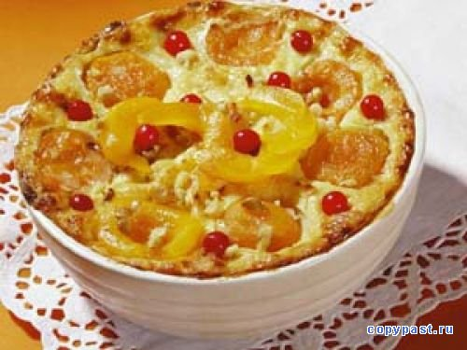
Исследование состава и свойства каш.
Выполнил работу:
Попов Артём,
ученик 4 класса «А».
Научные руководители:
Благова Е.И., учитель начальных классов
Школы № 92 г. Кемерово;
Барсуков Д.Б., учитель химии
Школы № 92 г. Кемерово.
.

Slide 2
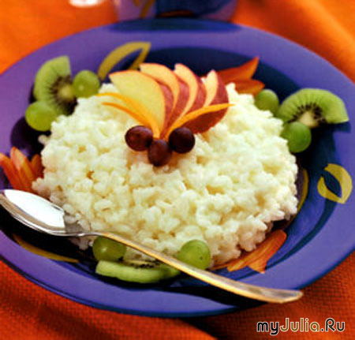
Цель работы - узнать и рассказать о кашах, пользе каш, как одного из самых натуральных продуктов.
Актуальность темы - ухудшение экологии питания, необходимость в здоровом питании.
Постановка проблемы - уменьшение популярности каш, хотя это полезное блюдо доступно для каждой семьи.

Slide 3
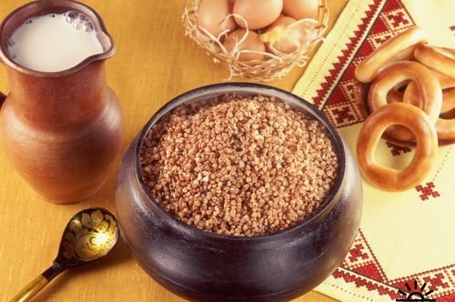
Задачи работы:
Изучить состав нескольких видов каш;
Выяснить полезные свойства каши для
организма человека;
Ознакомиться с литературой по данной
теме.

Slide 4
Объекты исследования:
Рисовая каша;
Овсяная каша («Геркулес»);
Перловая каша.

Slide 5
Всё началось с поговорки?!
В русском быту есть поговорка - «Щи да каша - пища наша». Сейчас в эту поговорку вкладывают другой смысл, но это проблема тех, кто не знает историю своей страны.
Щи да каша - это традиционные блюда русского стола. Традиции русской кулинарии обусловлены именно этими двумя блюдами и не только спецификой их исторического приготовления (печь и горшки), но, это связано и с основным видом деятельности крестьян на Руси – хлебопашество, возделывание зерновых культур.

Slide 6
Всё о каше…
Каша – самое распространённое русское блюдо. Самое слово каша в древнем его значении праславянское и означает кушанье, приготовленное из растёртого зерна (краш - "тереть"). Первоначально каша представляла собой жидкую похлёбку из муки, но впоследствии, с появлением новых зерновых культур, распространением гречихи, слово "каша" стало означать преимущественно гречневую кашу.

Slide 7
Немного истории
Знаменитый арабский путешественник Ибн - Фатлан в своих очерках во время путешествия по Руси в десятом веке писал, что у славян есть обычай при заключении мирного договора совместно с бывшими врагами готовить кашу и есть её вместе в знак примирения. Есть и такое выражение пришедшее с той поры и принимаемое и сейчас "с ним кашу не сваришь". Эта поговорка позже трансформировалась по отношению к бригадным работам .

Slide 8
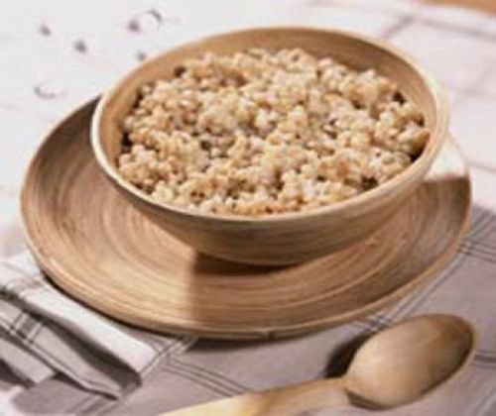
А знаете ли вы ?!
Каша была частым блюдом у людей, работающих бригадой . Возможно, это и стало причиной появления популярного и сегодня слова «однокашники», что означало работу в одном отряде или коллективе. В России каша была частым горячим блюдом в армии, особенно в походных условиях, а армейских поваров называли кашеварами. Очень любит поесть кашу народ в праздник Победы из полевой кухни, а в последнее время соревнование «Хоккей в валенках» не обошло эту традицию.
И сегодня для многих людей каша хотя и остаётся традиционной пищей на завтрак, но популярность её падает. Почему именно кашу нужно есть хотя бы несколько раз в неделю, потому что именно крупы являются богатым источником полезных веществ. Нет ни одной крупы, в которой бы не содержались клетчатка, белки, витамины и минеральные вещества.

Slide 9
Виды каш
Основой каш стало зерно, и прежде всего овсяное. Каши на Руси делались
в трёх видах в зависимости от соотношения зерна и воды:
крутые,
размазни,
кашицы (полужидкие).

Slide 10
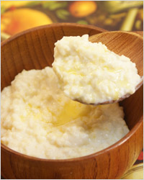
Овсяная каша
Овсяная каша — самая питательная из каш. Хорошо известно свойство овсяной каши благотворно действовать на желудочно-кишечный тракт, что делает ее незаменимой в диетическом питании.
Клетчатка, содержащаяся в овсяной каше, способствует хорошему пищеварению. Кроме того, овсяная каша способна понижать уровень холестерина.

Slide 11
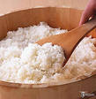
Каша рисовая
Среди круп рис занимает первое место по содержанию высококачественного крахмала - 77,3% и биологической ценности белка. К тому же в нем есть богатый набор витаминов - B1, В2 ,В6, РР, Е и участвующая в кроветворении фолиевая кислота, которая является важным средством профилактики малокровия.
Рисовая каша очень полезна при заболеваниях органов пищеварения. При расстройстве желудка и поносах хороший эффект дает слизистый рисовый отвар. В народной медицине такой отвар с добавлением мяты и репчатого лука применяется и как потогонное средство.

Slide 12
Перловая каша
Перловая каша - одна из самых полезных и вкусных в русской кухне. В ней много белка и крахмала, витамины группы В, витамин А, Е, D, железо, кальций, медь, йод, фосфор.
Ещё одно достоинство перловой крупы — обилие лизина. Эта аминокислота оказывает противовирусное действие, особенно в отношении микробов, вызывающих герпес и острые простудные инфекции.

Slide 13
Проведение опыта
Цели работы:
1. Выявить в кашах содержание необходимых для организма веществ (углеводов и белков),
2. Сравнить состав различных образцов каш.
Задачи:
1. Освоить технику выполнения работ с химическими реактивами и химическим оборудованием.
2. Проведение качественных реакций на различные вещества, содержащиеся в кашах.
Объекты исследования:
Отвары рисовой, овсяной и перловой круп.
Оборудование и реактивы:
Электронагревательная плитка, чашка для выпаривания, пробирки, йод, химические стаканы, воронки, фильтровальная бумага, раствор сульфата меди, раствор щёлочи, концентрированная азотная кислота.

Slide 14
Обнаружение крахмала
При исследовании содержания крахмала в крупах, необходимо предварительно в сухую крупу добавить теплой воды и оставить на 10-15 мин. Затем слить воду и провести обнаружение крахмала в крупе, добавив несколько капель настойки йода.
Качественной реакцией на крахмал является образование интенсивной фиолетовой окраски при добавлении 5%-й спиртовой настойки йода.
Наиболее сильное окрашивание наблюдается при эксперименте с рисовой крупой, это свидетельствует о том, что в рисе содержание крахмала выше по сравнению с образцами других каш.

Slide 15
Обнаружение глюкозы
Также в исследуемых образцах содержится глюкоза, в чём можно убедиться при выполнении несложной химической реакции. Если взять фильтраты от сваренных каш, поместить небольшое его количество в лабораторную пробирку и добавить туда последовательно несколько капель соли меди (сульфата меди) и щёлочи, то можно наблюдать образование интенсивной синей окраски.

Slide 16
Обнаружение белков
Если взять фильтраты от сваренных каш, поместить небольшое его количество в лабораторную пробирку, добавить туда несколько капель концентрированной азотной кислоты и осторожно нагреть пробирку, то проявится ярко-жёлтая окраска. С помощью этой реакции в кашах можно обнаружить белки.

Slide 17
 | Рисовая крупа | Овсяная крупа | Пшеничная крупа | «Геркулес»
Калорийность | 304.8 ккал | 344.1 ккал | 346.2 ккал | 323.9 ккал
Вода | 14.0 г | 12.0 г | 12.0 г | 14.0 г
Белки | 7.0 г | 11.0 г | 11.0 г | 11.5 г
Жиры | 1.0 г | 6.1 г | 6.2 г | 3.3 г
Углеводы | 71.4 г | 65.4 г | 65.7 г | 66.2 г
Моно- и дисахариды | 1.1 г | 2.9 г | 3.3 г | 1.7 г
Крахмал | 73.7 г | 54.7 г | 59.2 г | 64.8 г
Пищевые волокна | 0.4 г | 2.8 г | 1.3 г | 0.7 г

Slide 18
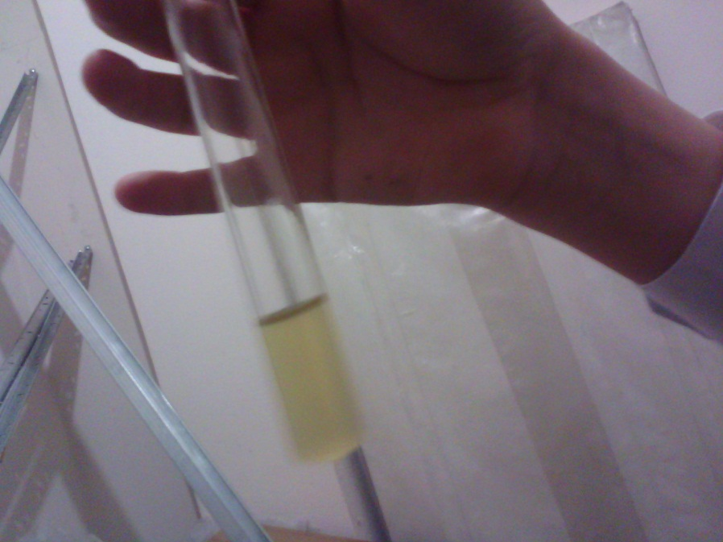
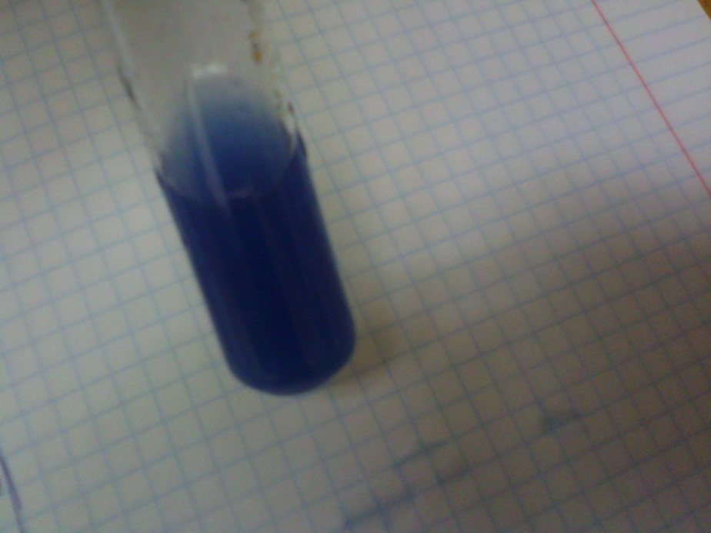
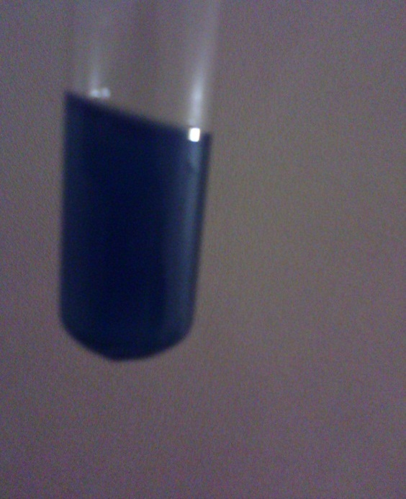
НАШИ ОПЫТЫ

Slide 19
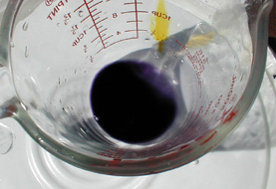
СОСТАВ КАШ:
Было установлено, что во всех кашах содержатся белки и углеводы, являющиеся ценными веществами для организма человека. Наличие крахмала было установлено добавлением йода к каше. Сразу же появлялось интенсивное синее окрашивание.

Slide 20
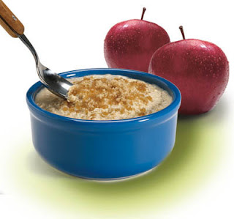
Кол-во опрошенных учащихся | Как часто вы употребляете кашу?
 | Каждый день | 2-3 раза в неделю | 1 раз в неделю | Менее 1 раз в неделю
1-4 классы (30 чел.) | 4 ч.(13,3%) | 8 ч. (26,6%) | 10 ч.(33,5%) | 8 ч. (26,6%)
5-9 классы (52 чел.) | 2 ч.(4%) | 6 ч. (12%) | 17 ч. (33%) | 27 ч. (51%)
10-11 классы (18 чел.) | 3 ч.(17%) | 7 ч. (38%) | 5 ч. (28%) | 3 ч. (17%)

Slide 21
Какие каши вы предпочитаете? опрошено – 100 человек нашей школы, из них 1-4 классы – 30 человек, 5- 9 классы – 52 человек 10 – 11 классы – 18 человек:
рисовая | 30 человек
гречневая | 28 человек
манная | 18 человек
пшеничная | 12 человек
гороховая | 7 человека
перловая | 4 человека
овсяная | 1 человек

Slide 22
Социалогический опрос
Тема: «Что Вы знаете о каше? ( 4 классе «А»):
Знаете ли Вы, какие виды каш используются для питания?
*да (назовите) - 26 человек назвали от 3 – 6 видов каш
*нет - 0 человек
Знаете ли Вы, какие способы приготовления каш применяет хозяйка на кухне?
*да (назовите) - 5 человек,
*нет – 21 человек.
Назовите виды каш, которые используются для питания
в вашей семье?
1 место – рисовая, 2 место – гречневая, 3 место – манная …
Как часто в вашей семье готовят кашу?
*один раз в неделю – 13 человек,
* часто готовим - 7 человек,
* другой ответ - 6 человек (только, как гарнир).

Slide 23
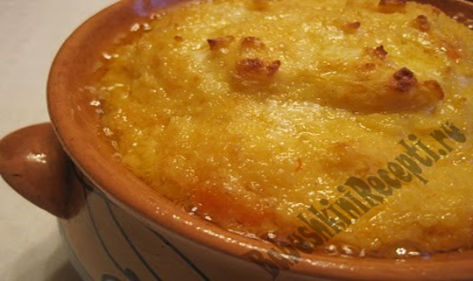
Каша пшённая с тыквой
Для приготовления 6 порций пшеничной
каши с тыквой нам понадобятся:
400 г тыквы (очищенные и нарезанные кубиками)
100 г масла
1 л молока
1 стакан пшена
соль
Способ приготовления:
1. Очищаем мякоть тыквы и нарезаем мелкими ломтиками;
2. Промываем пшено с использованием сита под холодной водой, затем под горячей водой, пока пшено не станет чистым;
3. Наливаем молоко в кастрюлю, ждём когда оно закипит, засыпаем пшено, солим, накрываем крышкой, ставим слабый огонь и варим в течение 20 минут.
4. Растапливаем 1 / 2 от сливочного масла в сковороде. Добавляем тыкву и варим 20 минут на среднем огне, периодически помешивая;
5. Прогреваем духовку до 180^{о}С. Кладём немного масла в глиняный горшок (или другую форму для выпечки) и помещаем горшок в духовку на 3−5 минут, достаем горшок. Затем перемешиваем в кастрюле пшено с тыквой и перекладываем в горшок.
6. Снова помещаем горшок в духовку и выпекаем около 20 минут, пока каша не покроется золотистой корочкой.
7. Вынимаем горшок из духовки и добавляем немного масла.
Теперь берём ложку и пробуем — каша пшенная с тыквой готова.
Ну, разве не вкусно? Можно звать семью к столу!
Приятного аппетита!

Slide 24
Каша – великолепное блюдо для утра, для начала нового энергичного дня. Особенно полезны каши тем, у кого имеются проблемы с желудком. Если же вам кажется, что обычная каша – это очень скучно, то можно придумать оригинальные блюда.
Ставите перед собой тарелочку с любой кашей (кроме гречневой). Затем добавляете в нее всё, что у вас есть в данный момент под рукой: кусочки сухофруктов, нарезанное яблоко, нарезанный банан, немного орешков (особенно хороши кедровые), можно положить чуть-чуть очищенных семечек. И у вас получается превосходное по вкусовым качествам и полезное во всех отношениях блюдо! А гречневая каша утром хороша с молоком. Можно добавлять его прямо в кашу, либо пить из чашки. А вечером в эту же кашу можно положить поджаренные грибы, небольшие кусочки мяса, курицы, лука. Обычная каша преображается и становится изысканным блюдом. Главное, что это очень вкусно!

Slide 25
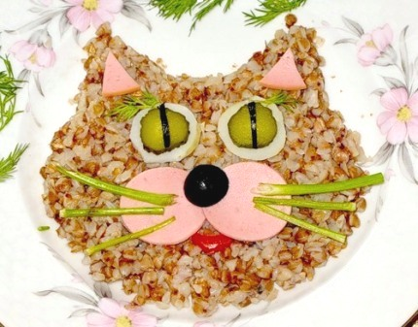
Спасибо за внимание

